Slide 1
Programación
Modo manual
Brazo de 6 grados de libertad

Slide 2
Ángulo de rotación de la pata 150°
Ángulo de rotación del brazo pequeño: 90°
Ángulo de rotación del brazo grande: 90°
Ángulo de rotación del brazo: 180°
Rotación de dedos 360
Vista lateral

Slide 3
Vista superior
Motor M2
Motor M5
sensor s4
sensor s3
sensor s7
Motor M6
sensor s6
Motor M4
sensor s2
sensor s5
sensor s1
Motor M3

Slide 4
MODO MANUAL
Rotación
Secuencia:
¿Botón S1 presionado?
  Si, rotar brazo en sentido horario
  No, saltar al paso 3.
¿sensor S1 detectado?
  Si, inhabilitar botón S1 y habilitar botón S2.
  No, saltar al paso 1.
¿Botón S2 presionado?
  Si, rotar brazo en sentido antihorario.
  No, saltar al paso 1.
¿sensor S1 detectado?
  Si, inhabilitar botón S2 y habilitar botón S1.
  No, saltar al paso 3
Sensor S1

Slide 5
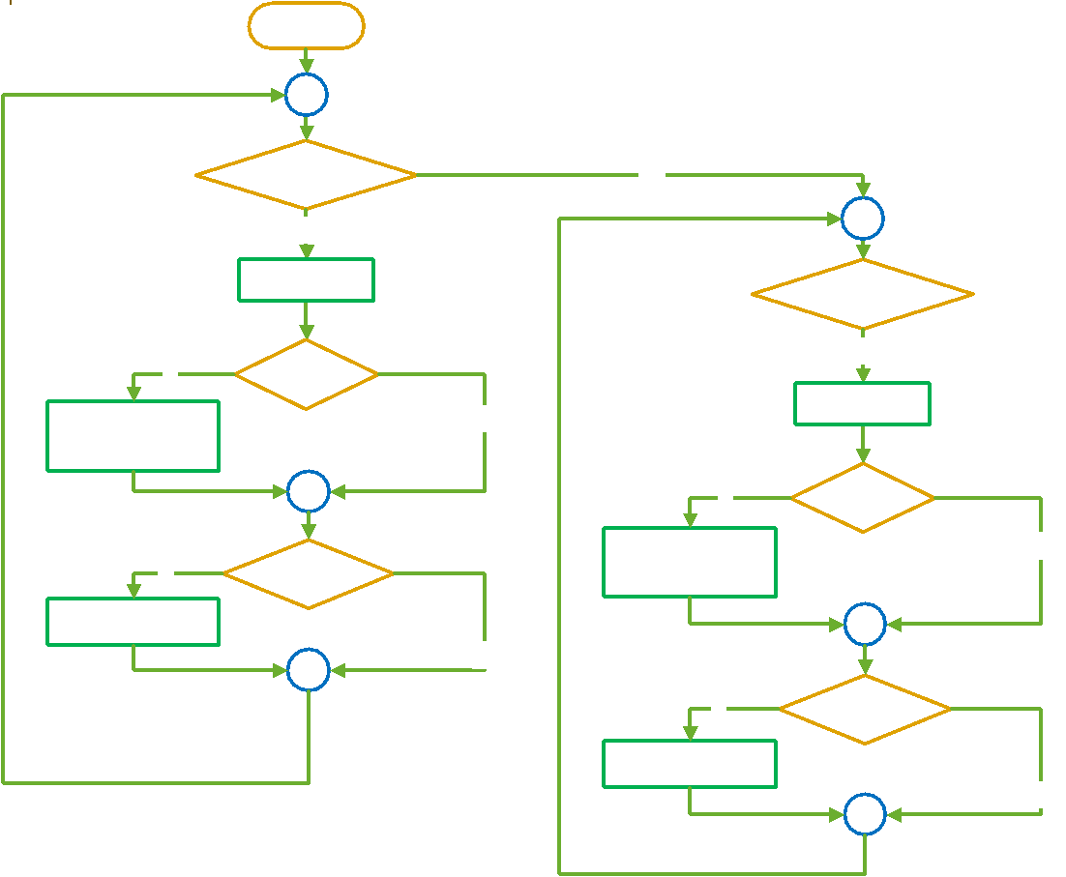
Flujograma
Secuencia:
¿Botón M1 presionado?
  Si, rotar brazo en sentido horario
  No, saltar al paso 3.
¿sensor S1 detectado?
  Si, inhabilitar botón M1 y habilitar botón M2.
  No, saltar al paso 1.
¿Botón M2 presionado?
  Si, rotar brazo en sentido antihorario.
  No, saltar al paso X (analizar otro pulsador).
¿sensor S1 detectado?
  Si, inhabilitar botón M2 y habilitar botón M1.
  No, saltar al paso 3

Slide 6
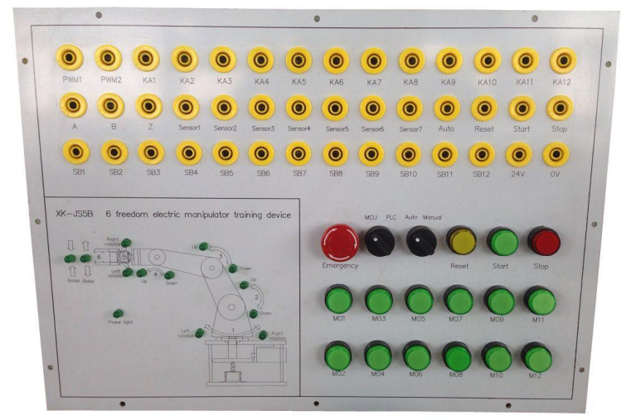
MODO MANUAL
Rotación segundo Eslabón
Secuencia:
¿Botón M3 presionado?
  Si, rotar brazo en sentido horario o arriba
  No, saltar al paso 3.
¿sensor S2 detectado?
  Si, inhabilitar botón M3 y habilitar botón M4.
  No, saltar al paso 1.
¿Botón M4 presionado?
  Si, rotar brazo en sentido antihorario.
  No, saltar al paso 1 (Analizar otro pulsador).
¿sensor S2 detectado?
  Si, inhabilitar botón M4 y habilitar botón M3.
  No, saltar al paso 3
Sensor S2

Slide 7
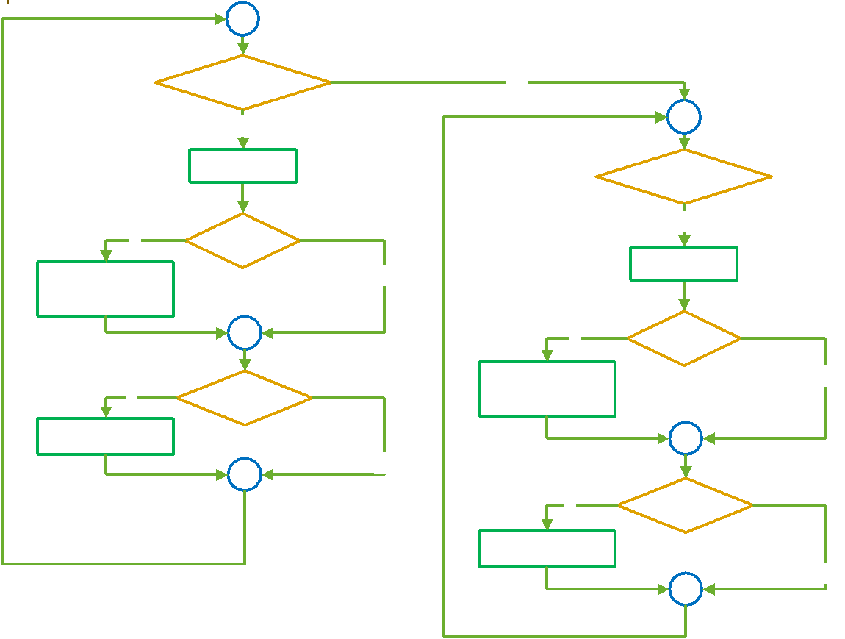
Flujograma

Slide 8
MODO MANUAL
Rotación tercer Eslabón
Secuencia:
¿Botón M5 presionado?
  Si, rotar brazo en sentido horario
  No, saltar al paso 3.
¿sensor S3 detectado?
  Si, inhabilitar botón M5 y habilitar botón M6.
  No, saltar al paso 1.
¿Botón M6 presionado?
  Si, rotar brazo en sentido antihorario.
  No, saltar al paso X (Analizar otro pulsador).
¿sensor S3 detectado?
  Si, inhabilitar botón M6 y habilitar botón M5.
  No, saltar al paso 3
Sensor S3

Slide 9
Flujograma

Slide 10
MODO MANUAL
Rotación cuarto Eslabón
Secuencia:
¿Botón M7 presionado?
  Si, rotar brazo en sentido horario
  No, saltar al paso 3.
¿sensor S4 detectado?
  Si, inhabilitar botón M7 y habilitar botón M8.
  No, saltar al paso 1.
¿Botón M8 presionado?
  Si, rotar brazo en sentido antihorario.
  No, saltar al paso X (analizamos sig. pulsador).
¿sensor S4 detectado?
  Si, inhabilitar botón M8 y habilitar botón M1.
  No, saltar al paso 3
Sensor S4

Slide 11
Flujograma

Slide 12
MODO MANUAL
Rotación quinto Eslabón
Secuencia:
¿Botón M9 presionado?
  Si, rotar brazo en sentido horario
  No, saltar al paso 3.
¿sensor S5 detectado?
  Si, inhabilitar botón M9 y habilitar botón M10.
  No, saltar al paso 1.
¿Botón M10 presionado?
  Si, rotar brazo en sentido antihorario.
  No, saltar al paso X (analizar sig. pulsador).
¿sensor S5 detectado?
  Si, inhabilitar botón M10 y habilitar botón M9.
  No, saltar al paso 3
Sensor S5

Slide 13
Flujograma

Slide 14
MODO MANUAL
Garra
Secuencia:
¿Botón M11 presionado y sensor S7 NO detectado?
  Si, Cerrar garra (desplazamiento, abajo)
  No, saltar al paso 2.
¿Botón M12 presionado y sensor S6 NO detectado?
  Si, rotar brazo en sentido antihorario.
  No, saltar al paso 3.
Limpiar registros E y F
retornar
Sensor S6
Sensor S7

Slide 15
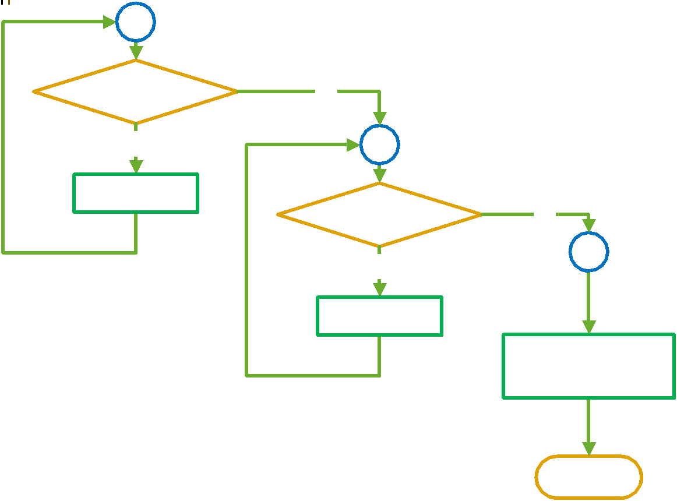
Flujograma
Secuencia:
¿Botón M11 presionado y sensor S7 NO detectado?
  Si, Cerrar garra (desplazamiento, abajo)
  No, saltar al paso 2.
¿Botón M12 presionado y sensor S6 NO detectado?
  Si, rotar brazo en sentido antihorario.
  No, saltar al paso 3.
Limpiar registros E y F
retornar

Slide 16
Configuración inicial del PIC 16f1946
Puertos de I/O
Cada puerto cuenta con tres registros estándar para su funcionamiento.
Estos registros son:
Registros TRISx (dirección de datos)
Registros PORTx (lee los niveles en los pines del dispositivo)
Registros LATx (latch de salida)
Algunos puertos pueden tener uno o más de los siguientes registros adicionales:
Estos registros son:
Registros ANSELx (selección analógica)
Registros WPUx (tracción débil)

Slide 17
Configuración inicial del PIC 16f1946
Configuración de puertos de entrada/salida I/O
Para configurar los puertos de I/O del microcontrolador, este asocia tres registros que se describen a continuación:
TRISx
TRISx
Bit 7 | Bit 6 | Bit 5 | Bit 4 | Bit 3 | Bit 2 | Bit 1 | Bit 0
0 | 0 | 0 | 0 | 0 | 0 | 0 | 0
x = A,B,C,D,E,F y G
TRISx = Registro de dirección de datos de PORTx
TRISx = 0: Pin PORTx configurado como salida
TRISx = 1: Pin PORTx configurado como entrada
Ejemplo:
TRISA = 1 : Pin de PORTA configurado como entrada
TRISA = 00001111b o 0x0fh : Pin de PORTA configurado como entrada en los 4 LSB y configurado como salida en los 4 MSB

Slide 18
Configuración inicial del PIC 16f1946
Configuración de puertos de entrada/salida I/O
Registro PORTx .- Puerto bidireccional de 8 bits, sirve para leer niveles en los pines del dispositivo.
PORTx
PORTx
Bit 7 | Bit 6 | Bit 5 | Bit 4 | Bit 3 | Bit 2 | Bit 1 | Bit 0
0 | 0 | 0 | 0 | 0 | 0 | 0 | 0
x = A,B,C,D,E,F y G
bit 7-0 Rx<7:0>: Bits de valor de PORTx I/O
1 = El pin del puerto es > VIH
0 = El pin del puerto es <VIL
Nota 1: Las escrituras en PORTx en realidad se escriben en el registro LATx correspondiente. Las lecturas del registro PORTA son el retorno de los valores reales de los pines de E/S.

Slide 19
Configuración inicial del PIC 16f1946
Configuración de puertos de entrada/salida I/O
El registro ANSELx se utiliza para configurar el modo de entrada de un pin de E/S a analógico.
ANSELx
ANSELx
Bit 7 | Bit 6 | Bit 5 | Bit 4 | Bit 3 | Bit 2 | Bit 1 | Bit 0
0 | 0 | 0 | 0 | 0 | 0 | 0 | 0
x = A,E,F y G
bit n-m ANSG<n:m>: Selección analógica entre función analógica o digital en los pines RG<n:m>, respectivamente:
0 = E/S digitales. El pin se asigna al puerto o función especial digital.
1 = Entrada/salida analógica. El pin se asigna como entrada analógica.

Slide 20
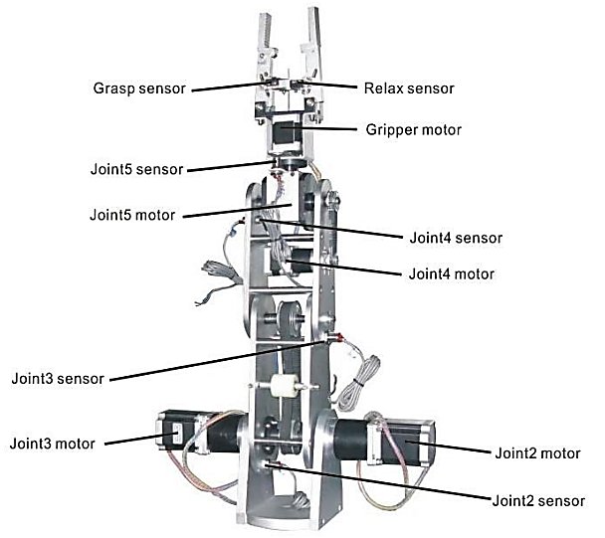
Elementos de entrada/salida del sistema
Sensores:
Los sensores del brazo de 6 grados de libertad proporcionan señales digitales 1 cuando se detecta la posición y 0 cuando no esta en posición.
El sistema cuenta con:
Garra: 2 finales de carrera
Articulacion1 : sensor de proximidad magnética 1
Articulacion2 : sensor de proximidad magnética 2
Articulacion3 : sensor de proximidad magnética 3
Articulacion4 : sensor de proximidad magnética 4
Articulacion5 : sensor de proximidad magnética 5
Cantidad de entradas digitales necesarias = 7 input

Slide 21
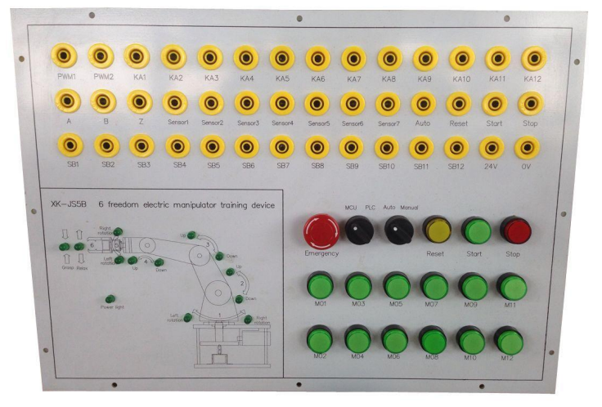
Elementos de entrada/salida del sistema
Panel de control:
El panel de control es el que proporciona una cantidad mayor de entradas digitales, a continuación se describe dicho panel.
El sistema cuenta con:
Articulacion1 : 2 pulsadores
Articulacion2 : 2 pulsadores
Articulacion3 : 2 pulsadores
Articulacion4 : 2 pulsadores
Articulacion5 : 2 pulsadores
Garra : 2 pulsadores
Cantidad de entradas digitales necesarias para las articulaciones en el panel de control = 12 input

Slide 22
Elementos de entrada/salida del sistema
Panel de control:
El panel de control es el que proporciona una cantidad mayor de entradas digitales, a continuación se describe dicho panel.
El sistema cuenta con:
Seta de emergencia : Corta suministro de energía
Selector MCU/PLC : Deriva la conexión
Automático / Manual : 1 pulsadores
Reset : 1 pulsadores
Start : 1 pulsadores
Stop : 1 pulsadores
Cantidad de entradas digitales necesarias para las articulaciones en el panel de control = 4 input

Slide 23
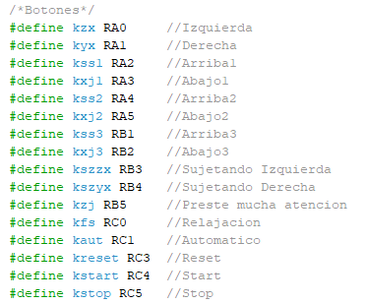
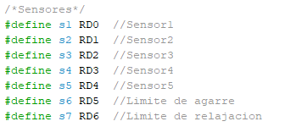
Elementos de entrada/salida del sistema
Puertos de entrada requeridos:
Cantidad de entradas digitales necesarias para los sensores de las articulaciones y el panel de control son = 16 input.
Panel de control
Como se requiere 16 entradas digitales se hace uso de los puertos A,B y C configurando las mismas como entradas.
PUERTO R[0:5]
Sensores
PUERTO B[1:5]
PUERTO D[0:6]
PUERTO C[0,1,3:5]

Slide 24
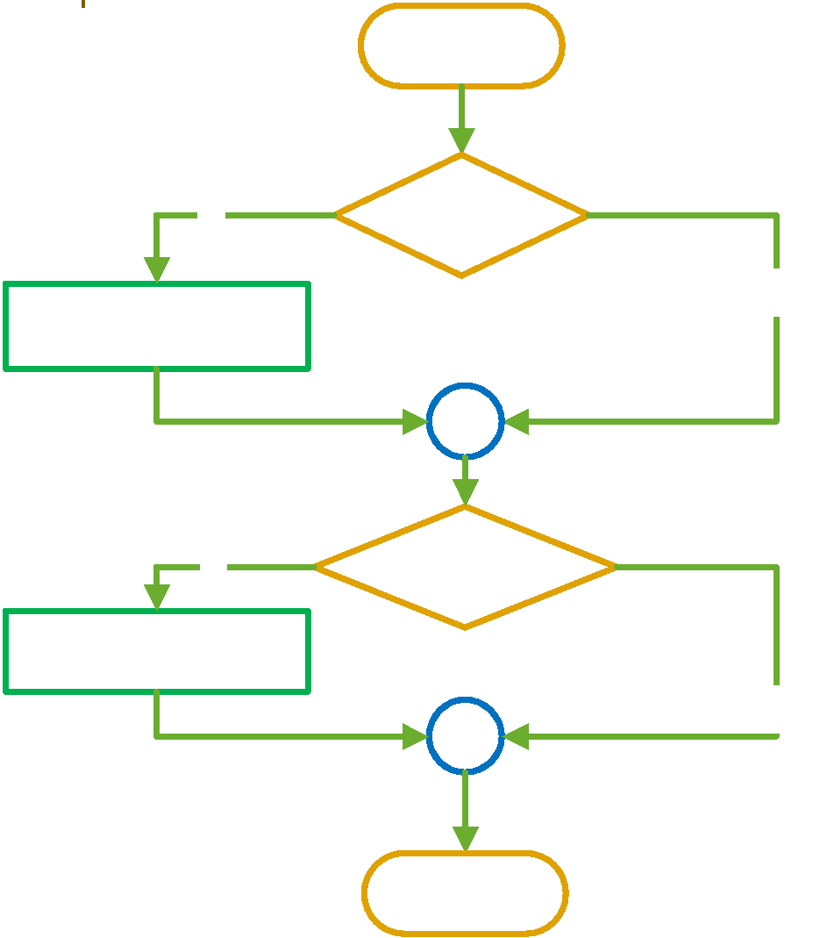
Subrutina Keycan
Subrutina ModoAuto
Secuencia:
¿Botón Start presionado?
  Si, Run = 1 (inicia secuencia automática)
  No, saltar al paso 2.
¿Botón Stop presionado?
  Si, Run = 0 (detiene secuencia automática).
  No, saltar al paso 3.
retornar

Slide 25
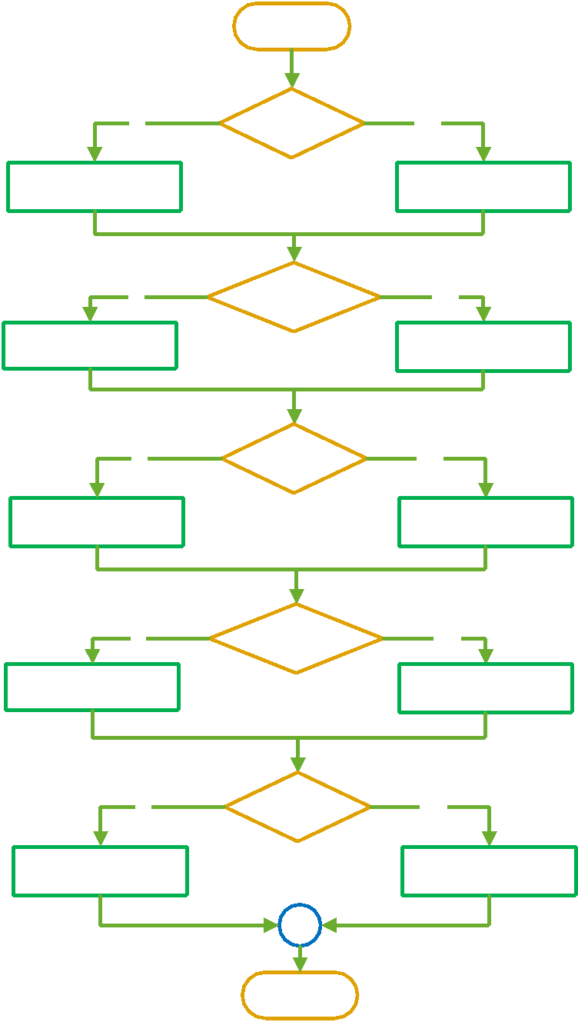
Subrutina Check comprobación de estado inicial
Secuencia:
¿Sensor S1 detectado?
  Si, Zero1 = 0 (esta en posición inicial)
  No, Zero1 = 1 (no esta en posición inicial).
¿Sensor S2 detectado?
  Si, Zero2 = 0 (esta en posición inicial)
  No, Zero2 = 1 (no esta en posición inicial).
¿Sensor S3 detectado?
  Si, Zero3 = 0 (esta en posición inicial)
  No, Zero3 = 1 (no esta en posición inicial).
¿Sensor S4 detectado?
  Si, Zero4 = 0 (esta en posición inicial)
  No, Zero4 = 1 (no esta en posición inicial).
¿Sensor S5 detectado?
  Si, Zero5 = 0 (esta en posición inicial)
  No, Zero5 = 1 (no esta en posición inicial).
retornar

Slide 26
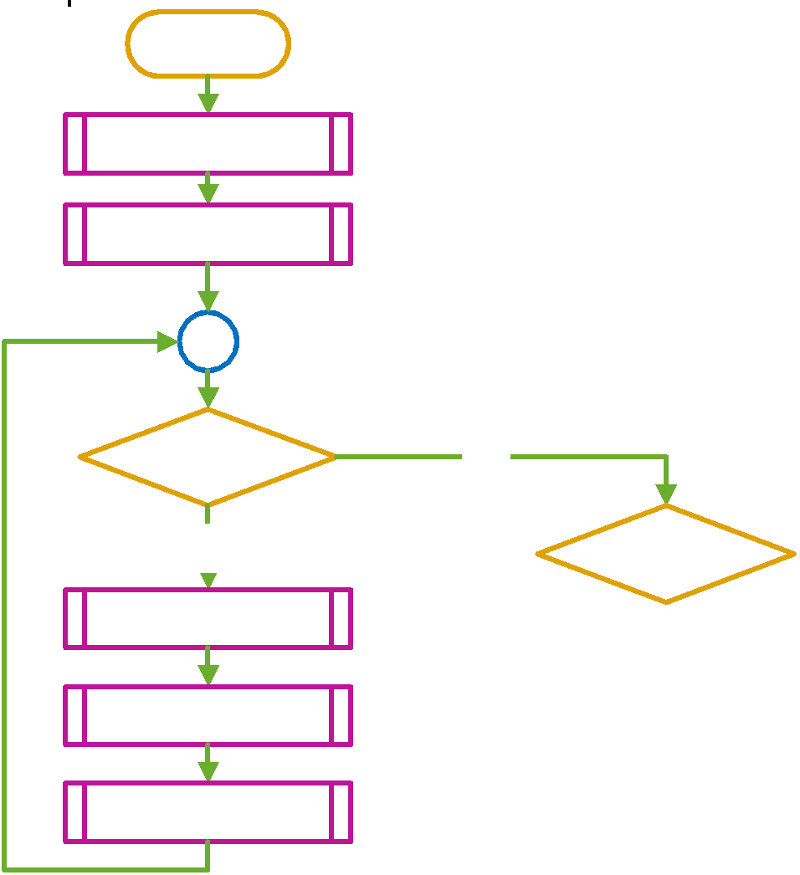
Programa principal
Secuencia:
Iniciar puertos de entrada/salida
Iniciar el modo PWM
¿Pulsador auto presionado?
  Si, (saltar al paso 4)
  No, (saltar al paso AUTOMATICO ).
Subrutina ModoAuto (verifica si se presiona start o stop)
Subrutina Chequeo (verifica si algún eslabón esta en su limite)
Subrutina Manual (ejecuta movimientos en función de los pulsadores dedicados)
Volver al paso 3

Slide 27
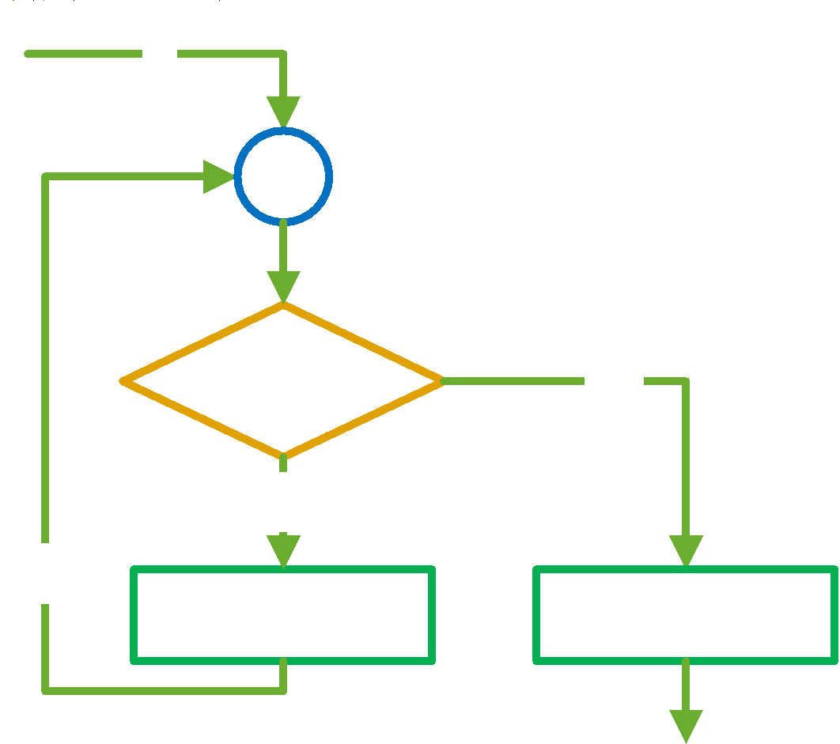
MODO AUTOMATICO
Posicionamiento en origen o reset subrutina reset
Eslabón 2
Secuencia:
¿Sensor s2 detectado?
  Si, (inhibir movimiento)
  No,(mover eslabón abajo).
Analizar sig. sensor
Sensor S2

Slide 28
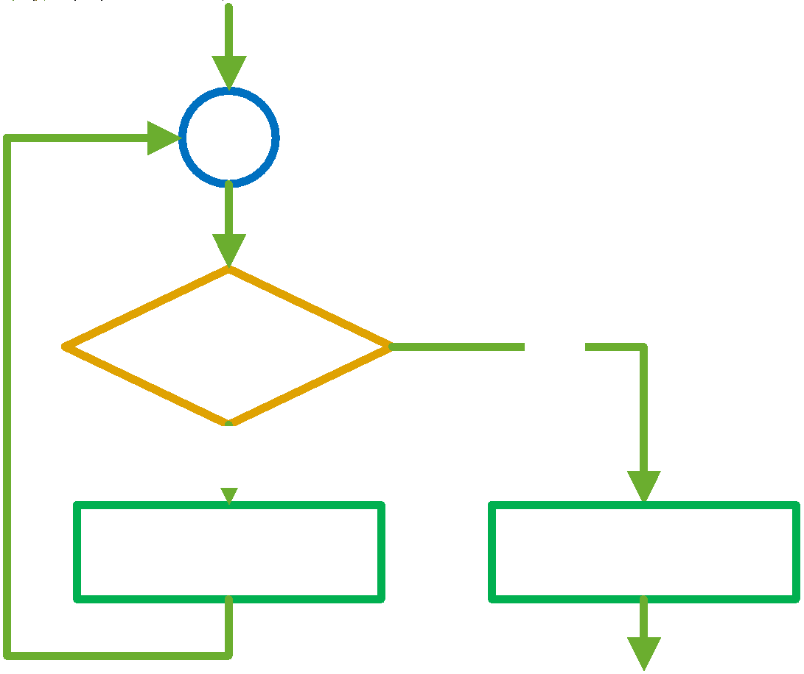
MODO AUTOMATICO
Posicionamiento en origen
Sensor S2
Eslabón 3
Sensor S3
Secuencia:
¿Sensor s3 detectado?
  Si, (inhibir movimiento)
  No,(mover eslabón abajo).
Analizar sig. sensor

Slide 29
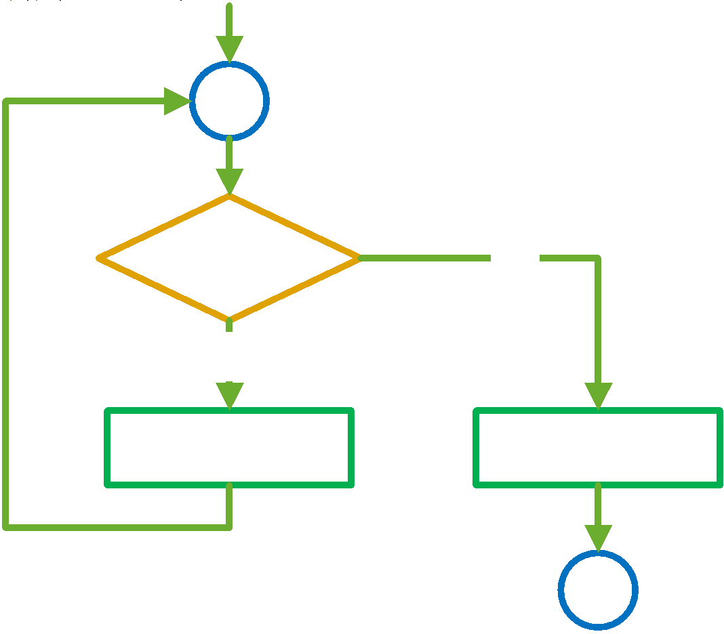
MODO AUTOMATICO
Posicionamiento en origen
Sensor S2
Sensor S3
Eslabón 3
Sensor S4
Secuencia:
¿Sensor s4 detectado?
  Si, (inhibir movimiento)
  No,(mover eslabón abajo).
Analizar sig. sensor

Slide 30
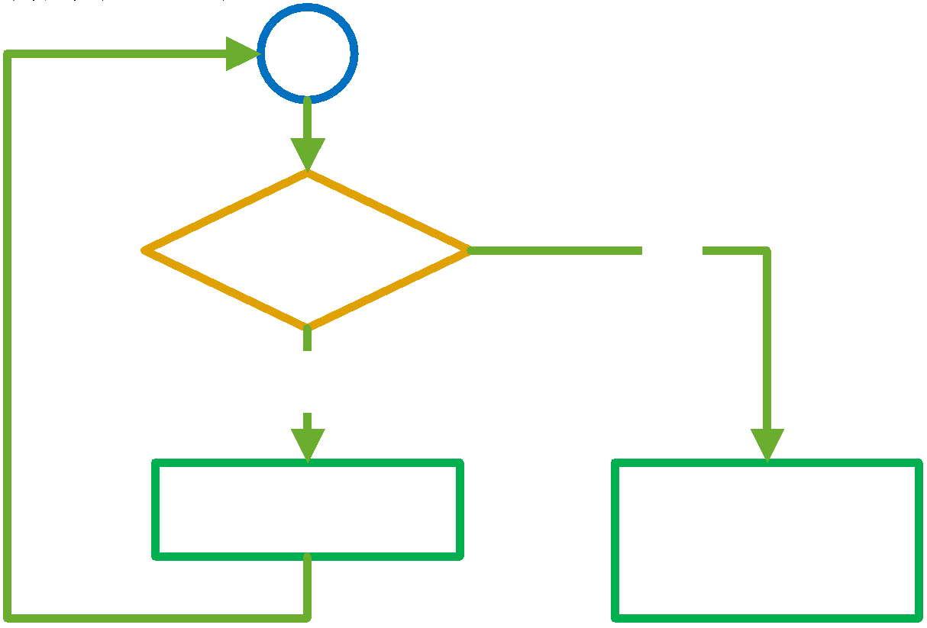
MODO AUTOMATICO
Posicionamiento en origen
Sensor S2
Sensor S3
MANO
Sensor S4
Sensor S7
Secuencia:
¿Sensor s7 detectado?
  Si, (inhibir movimiento)
  No,(Abrir garra).
Posicionado inicial

Slide 31
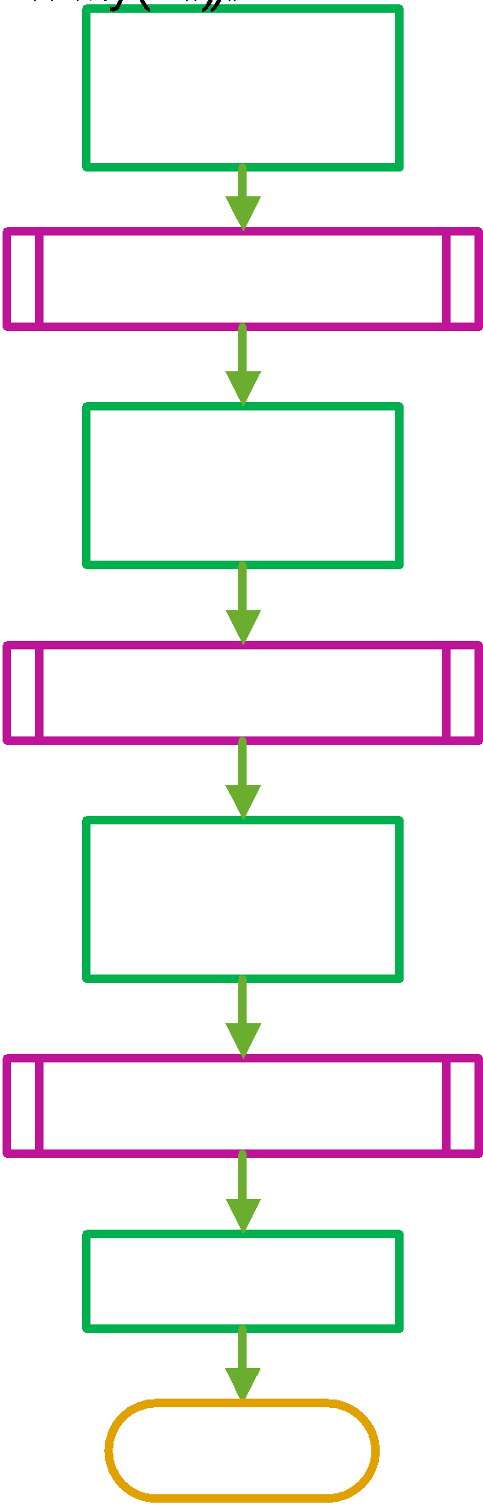
PROBLEMA 1
Posición adicional
Sensor S2
Sensor S3
Sensor S4
Sensor S7

Slide 32
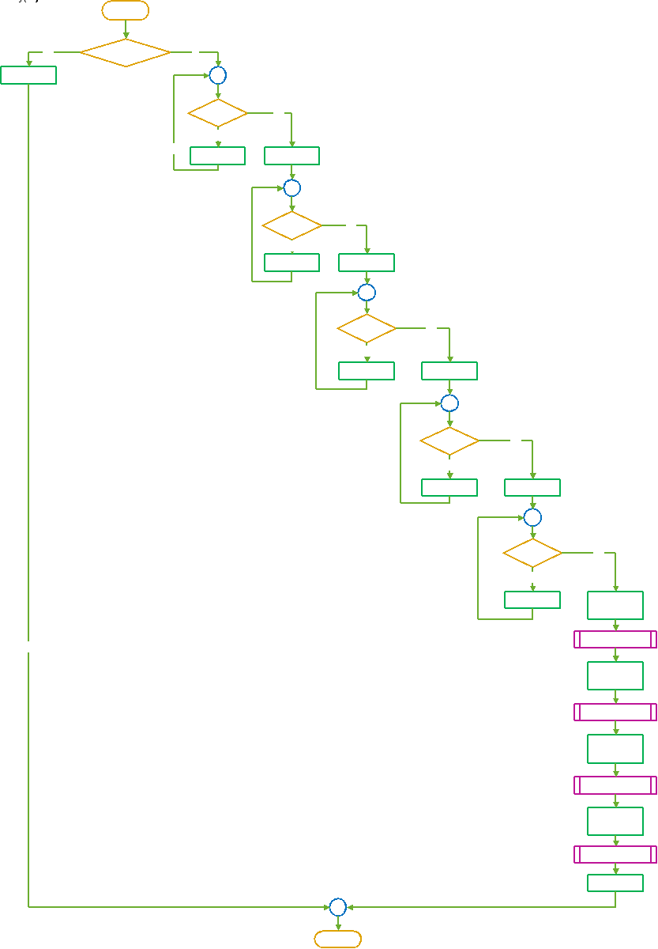
Subrutina RESET

Slide 33
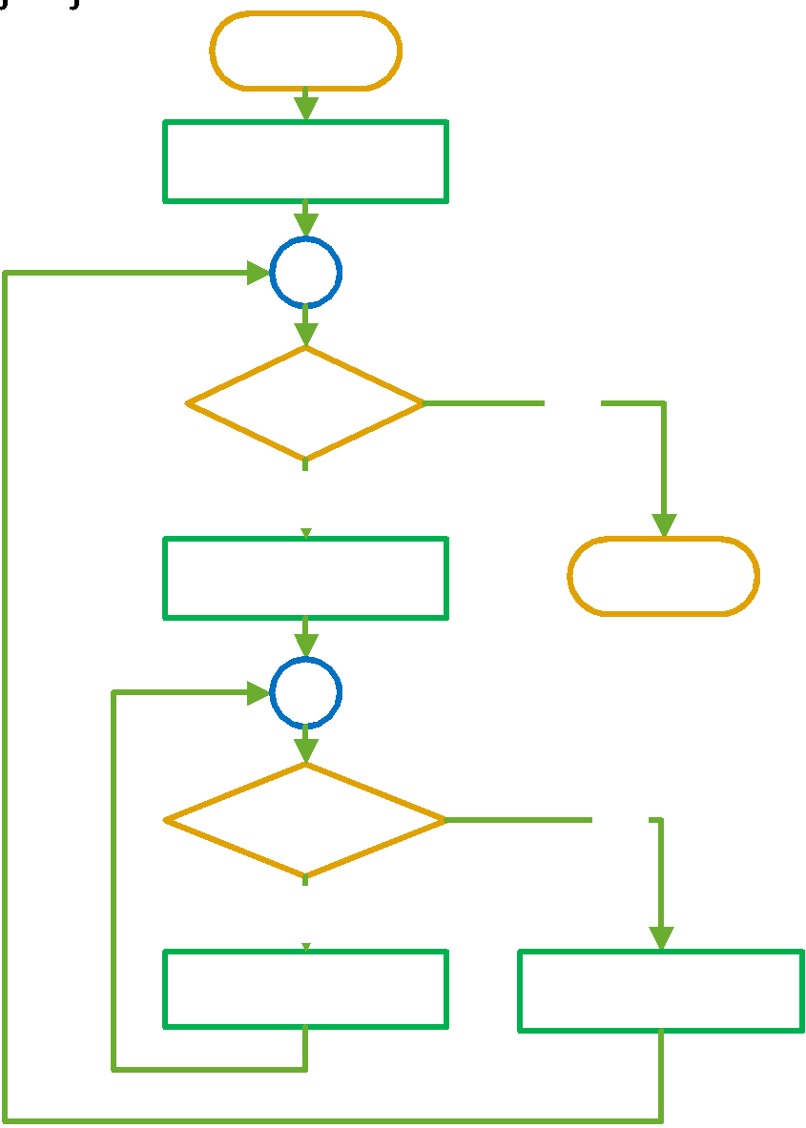
Subrutina DELAY
Secuencia:
Esta subrutina esta encargad de generar pequeños periodos de tiempo en donde el se establece un movimiento del brazo

Slide 34
Programación
MODO AUTOMATICO

Slide 35
Escenario
Secuencia:
Se requiere transportar una bloque de un punto 1 a un punto 2, para ello se emplea el brazo de 6 GL.
Los bloques son posicionados en el punto 1 por medio de una cinta transportadora ubicándolos sobre una plataforma fija.
Estos bloques deben ser posicionados en otra plataforma que esta encargada de suministrar los bloques a otra cinta transportadora.
Pasos:
Se debe posicionar el brazo en el punto1.
Tomar el bloque
Iniciar la secuencia de transporte
Dejar el bloque
Iniciar secuencia de retorno
Volver a ejecutarse desde el paso 2

Slide 36
Rutina automática Nro. 1
Secuencia:
Subir eslabón 2
Subir eslabón 3
Subir eslabón 4
Abrir garra
Cerrar garra
Subir eslabón 4
Subir eslabón 2
Rotar objeto sentido Horario
Bajar eslabón 2
Bajar eslabón 4
Abrir garra
Subir eslabón 4
Subir eslabón 2
Rotar en sentido Antihorario
Bajar eslabón 2
Bajar eslabón 4
Saltar al paso 6
Posicionamiento punto de partida.

Slide 37
Secuencia:
Subir eslabón 2
Subir eslabón 3
Subir eslabón 4
Abrir garra
Cerrar garra
Subir eslabón 4
Subir eslabón 2
Rotar objeto sentido Horario
Bajar eslabón 2
Bajar eslabón 4
Abrir garra
Subir eslabón 4
Subir eslabón 2
Rotar en sentido Antihorario
Bajar eslabón 2
Bajar eslabón 4
Saltar al paso 6
Posicionamiento punto de partida.

Slide 38
Secuencia:
Subir eslabón 2
Subir eslabón 3
Subir eslabón 4
Abrir garra
Cerrar garra
Subir eslabón 4
Subir eslabón 2
Rotar objeto sentido Horario
Bajar eslabón 2
Bajar eslabón 4
Abrir garra
Subir eslabón 4
Subir eslabón 2
Rotar en sentido Antihorario
Bajar eslabón 2
Bajar eslabón 4
Saltar al paso 6
Posicionamiento punto de partida.

Slide 39
Secuencia:
Subir eslabón 2
Subir eslabón 3
Subir eslabón 4
Abrir garra
Cerrar garra
Subir eslabón 4
Subir eslabón 2
Rotar objeto sentido Horario
Bajar eslabón 2
Bajar eslabón 4
Abrir garra
Subir eslabón 4
Subir eslabón 2
Rotar en sentido Antihorario
Bajar eslabón 2
Bajar eslabón 4
Saltar al paso 6
Posicionamiento punto de partida.

Slide 40
Secuencia:
Subir eslabón 2
Subir eslabón 3
Subir eslabón 4
Abrir garra
Cerrar garra
Subir eslabón 4
Subir eslabón 2
Rotar objeto sentido Horario
Bajar eslabón 2
Bajar eslabón 4
Abrir garra
Subir eslabón 4
Subir eslabón 2
Rotar en sentido Antihorario
Bajar eslabón 2
Bajar eslabón 4
Saltar al paso 6
Posicionamiento punto de partida.

Slide 41
Secuencia:
Subir eslabón 2
Subir eslabón 3
Subir eslabón 4
Abrir garra
Cerrar garra
Subir eslabón 4
Subir eslabón 2
Rotar objeto sentido Horario
Bajar eslabón 2
Bajar eslabón 4
Abrir garra
Subir eslabón 4
Subir eslabón 2
Rotar en sentido Antihorario
Bajar eslabón 2
Bajar eslabón 4
Saltar al paso 6
Posicionamiento punto de partida.

Slide 42
Secuencia:
Subir eslabón 2
Subir eslabón 3
Subir eslabón 4
Abrir garra
Cerrar garra
Subir eslabón 4
Subir eslabón 2
Rotar objeto sentido Horario
Bajar eslabón 2
Bajar eslabón 4
Abrir garra
Subir eslabón 4
Subir eslabón 2
Rotar en sentido Antihorario
Bajar eslabón 2
Bajar eslabón 4
Saltar al paso 6
Posicionamiento punto de partida.

Slide 43
Secuencia:
Subir eslabón 2
Subir eslabón 3
Subir eslabón 4
Abrir garra
Cerrar garra
Subir eslabón 4
Subir eslabón 2
Rotar objeto sentido Horario
Bajar eslabón 2
Bajar eslabón 4
Abrir garra
Subir eslabón 4
Subir eslabón 2
Rotar en sentido Antihorario
Bajar eslabón 2
Bajar eslabón 4
Saltar al paso 6
Posicionamiento punto de partida.
Rotación Horario

Slide 44
Secuencia:
Subir eslabón 2
Subir eslabón 3
Subir eslabón 4
Abrir garra
Cerrar garra
Subir eslabón 4
Subir eslabón 2
Rotar objeto sentido Horario
Bajar eslabón 2
Bajar eslabón 4
Abrir garra
Subir eslabón 4
Subir eslabón 2
Rotar en sentido Antihorario
Bajar eslabón 2
Bajar eslabón 4
Saltar al paso 6
Posicionamiento punto de partida.

Slide 45
Secuencia:
Subir eslabón 2
Subir eslabón 3
Subir eslabón 4
Abrir garra
Cerrar garra
Subir eslabón 4
Subir eslabón 2
Rotar objeto sentido Horario
Bajar eslabón 2
Bajar eslabón 4
Abrir garra
Subir eslabón 4
Subir eslabón 2
Rotar en sentido Antihorario
Bajar eslabón 2
Bajar eslabón 4
Saltar al paso 6
Posicionamiento punto de partida.

Slide 46
Secuencia:
Subir eslabón 2
Subir eslabón 3
Subir eslabón 4
Abrir garra
Cerrar garra
Subir eslabón 4
Subir eslabón 2
Rotar objeto sentido Horario
Bajar eslabón 2
Bajar eslabón 4
Abrir garra
Subir eslabón 4
Subir eslabón 2
Rotar en sentido Antihorario
Bajar eslabón 2
Bajar eslabón 4
Saltar al paso 6
Posicionamiento punto de partida.

Slide 47
Secuencia:
Subir eslabón 2
Subir eslabón 3
Subir eslabón 4
Abrir garra
Cerrar garra
Subir eslabón 4
Subir eslabón 2
Rotar objeto sentido Horario
Bajar eslabón 2
Bajar eslabón 4
Abrir garra
Subir eslabón 4
Subir eslabón 2
Rotar en sentido Antihorario
Bajar eslabón 2
Bajar eslabón 4
Saltar al paso 6
Posicionamiento punto de partida.

Slide 48
Secuencia:
Subir eslabón 2
Subir eslabón 3
Subir eslabón 4
Abrir garra
Cerrar garra
Subir eslabón 4
Subir eslabón 2
Rotar objeto sentido Horario
Bajar eslabón 2
Bajar eslabón 4
Abrir garra
Subir eslabón 4
Subir eslabón 2
Rotar en sentido Antihorario
Bajar eslabón 2
Bajar eslabón 4
Saltar al paso 6
Posicionamiento punto de partida.

Slide 49
Secuencia:
Subir eslabón 2
Subir eslabón 3
Subir eslabón 4
Abrir garra
Cerrar garra
Subir eslabón 4
Subir eslabón 2
Rotar objeto sentido Horario
Bajar eslabón 2
Bajar eslabón 4
Abrir garra
Subir eslabón 4
Subir eslabón 2
Rotar en sentido Antihorario
Bajar eslabón 2
Bajar eslabón 4
Saltar al paso 6
Posicionamiento punto de partida.

Slide 50
Secuencia:
Subir eslabón 2
Subir eslabón 3
Subir eslabón 4
Abrir garra
Cerrar garra
Subir eslabón 4
Subir eslabón 2
Rotar objeto sentido Horario
Bajar eslabón 2
Bajar eslabón 4
Abrir garra
Subir eslabón 4
Subir eslabón 2
Rotar en sentido Antihorario
Bajar eslabón 2
Bajar eslabón 4
Saltar al paso 6
Posicionamiento punto de partida.
Rotación Antihoraria

Slide 51
Secuencia:
Subir eslabón 2
Subir eslabón 3
Subir eslabón 4
Abrir garra
Cerrar garra
Subir eslabón 4
Subir eslabón 2
Rotar objeto sentido Horario
Bajar eslabón 2
Bajar eslabón 4
Abrir garra
Subir eslabón 4
Subir eslabón 2
Rotar en sentido Antihorario
Bajar eslabón 2
Bajar eslabón 4
Saltar al paso 6
Posicionamiento punto de partida.

Slide 52
Secuencia:
Subir eslabón 2
Subir eslabón 3
Subir eslabón 4
Abrir garra
Cerrar garra
Subir eslabón 4
Subir eslabón 2
Rotar objeto sentido Horario
Bajar eslabón 2
Bajar eslabón 4
Abrir garra
Subir eslabón 4
Subir eslabón 2
Rotar en sentido Antihorario
Bajar eslabón 2
Bajar eslabón 4
Saltar al paso 5
Posicionamiento punto de partida.

Slide 53
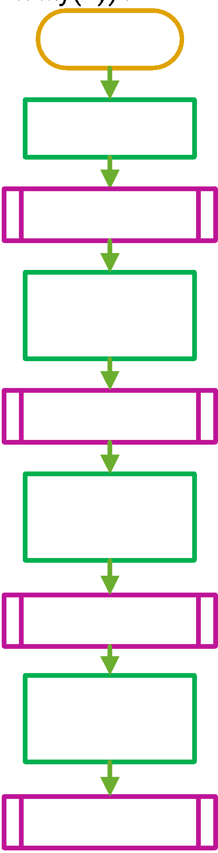
flujograma
Secuencia:
Subir eslabón 2
Subir eslabón 3
Subir eslabón 4
Abrir garra
Cerrar garra
Subir eslabón 4
Subir eslabón 2
Rotar objeto sentido Horario
Bajar eslabón 2
Bajar eslabón 4
Abrir garra
Subir eslabón 4
Subir eslabón 2
Rotar en sentido Antihorario
Bajar eslabón 2
Bajar eslabón 4
Saltar al paso 5
Posicionamiento punto de partida.

Slide 54
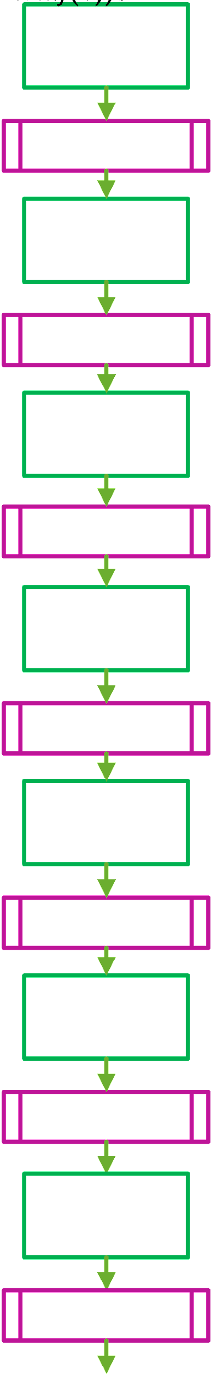
flujograma
Secuencia:
Subir eslabón 2
Subir eslabón 3
Subir eslabón 4
Abrir garra
Cerrar garra
Subir eslabón 4
Subir eslabón 2
Rotar objeto sentido Horario
Bajar eslabón 2
Bajar eslabón 4
Abrir garra
Subir eslabón 4
Subir eslabón 2
Rotar en sentido Antihorario
Bajar eslabón 2
Bajar eslabón 4
Saltar al paso 5
Procedimiento de transporte

Slide 55
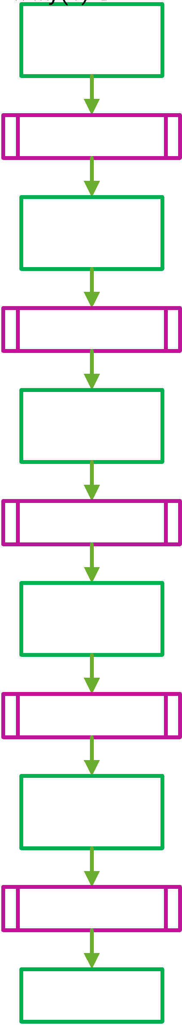
flujograma
Secuencia:
Subir eslabón 2
Subir eslabón 3
Subir eslabón 4
Abrir garra
Cerrar garra
Subir eslabón 4
Subir eslabón 2
Rotar objeto sentido Horario
Bajar eslabón 2
Bajar eslabón 4
Abrir garra
Subir eslabón 4
Subir eslabón 2
Rotar en sentido Antihorario
Bajar eslabón 2
Bajar eslabón 4
Saltar al paso 5
Procedimiento de retorno

Slide 56
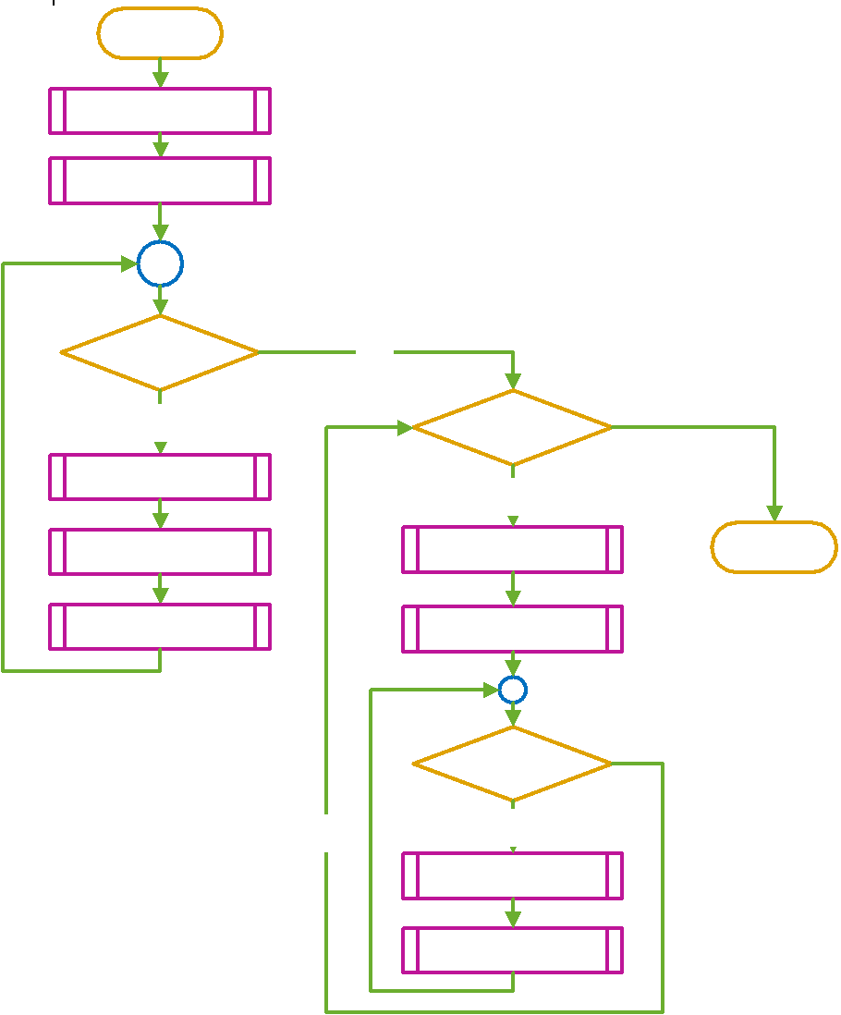
Flujograma programa principal

Slide 57
Panel de Control
Modo de operación
Seta de emergencia
MCU/PLC
Posición origen
Inicia Mod automático
Detiene Mod automático
Arriba / Antihorario
Abajo / Horario
M01 y M02 Rotación motor 1
M03 y M04 Rotación motor 2
M05 y M06 Rotación motor 3
M07 y M08 Rotación motor 4
M09 y M10 Rotación motor 5
M11 y M12 Rotación motor 6

Slide 58
flujograma

Slide 59
flujograma

Slide 60
flujograma

Slide 61
ESPACIO DE ACCION

Slide 62
Rutina automática Nro. 1
Sensor S2
10º
Sensor S3
Secuencia:
¿Botón M11 presionado y sensor S7 NO detectado?
  Si, Cerrar garra (desplazamiento, abajo)
  No, saltar al paso 2.
¿Botón M12 presionado y sensor S6 NO detectado?
  Si, rotar brazo en sentido antihorario.
  No, saltar al paso 3.
Limpiar registros E y F
retornar
Sensor S4
Sensor S7

Slide 63
ESPACIO DE ACCION

Slide 64
MODO MANUAL
Garra
Secuencia:
¿Botón M11 presionado y sensor S7 NO detectado?
  Si, Cerrar garra (desplazamiento, abajo)
  No, saltar al paso 2.
¿Botón M12 presionado y sensor S6 NO detectado?
  Si, rotar brazo en sentido antihorario.
  No, saltar al paso 3.
Limpiar registros E y F
retornar
Sensor S6
Sensor S7

Slide 65
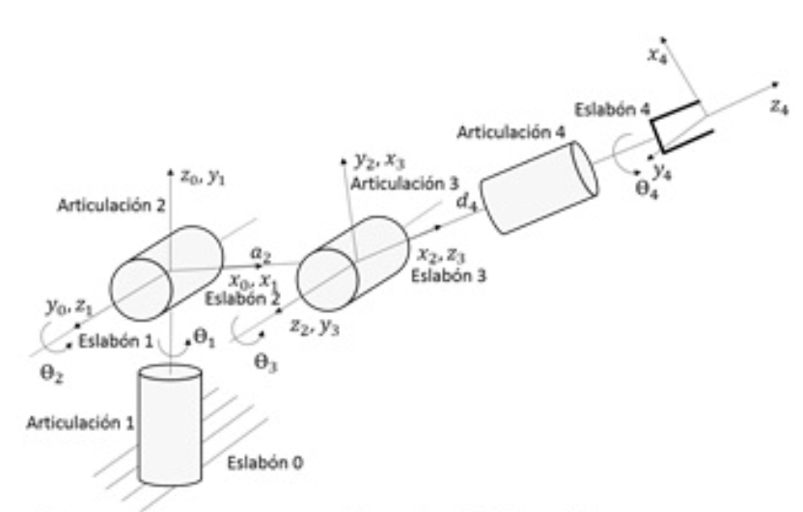
MODELO CINEMATICO BRAZO 6GL
Articulación 4
Articulación 3
Articulación 2
16 cm
18 cm
16 cm
Articulación 1

Slide 66
MODO AUTOMATICO
Posicionamiento en origen

Slide 67
MODO AUTOMATICO
Posicionamiento en origen

Slide 68
MODO MANUAL
Rotación cuarto Eslabón

Slide 69
MODO MANUAL
Rotación cuarto Eslabón

Slide 70
MODO MANUAL
Rotación cuarto Eslabón

Slide 71
MODO MANUAL
Rotación cuarto Eslabón

Slide 72
MODO MANUAL
Rotación cuarto Eslabón

Slide 73
MODO MANUAL
Rotación cuarto Eslabón

Slide 74
MODO MANUAL
Rotación cuarto Eslabón

Slide 75
Panel de Control
Modo de operación
Seta de emergencia
MCU/PLC
Posición origen
Inicia Mod automático
Detiene Mod automático
Arriba / Antihorario
Abajo / Horario
M01 y M02 Rotación motor 1
M03 y M04 Rotación motor 2
M05 y M06 Rotación motor 3
M07 y M08 Rotación motor 4
M09 y M10 Rotación motor 5
M11 y M12 Rotación motor 6

Slide 76
Panel de Control
Modo de operación
Seta de emergencia
MCU/PLC
Posición origen
Inicia Mod automático
Detiene Mod automático
Arriba / Antihorario
Abajo / Horario
M01 y M02 Rotación motor 1
M03 y M04 Rotación motor 2
M05 y M06 Rotación motor 3
M07 y M08 Rotación motor 4
M09 y M10 Rotación motor 5
M11 y M12 Rotación motor 6

Slide 77
MODO MANUAL
Rotación cuarto Eslabón
Secuencia:
¿Botón S1 presionado?
  Si, rotar brazo en sentido horario
  No, saltar al paso 3.
¿sensor S1 detectado?
  Si, inhabilitar botón S1 y habilitar botón S2.
  No, saltar al paso 1.
¿Botón S2 presionado?
  Si, rotar brazo en sentido antihorario.
  No, saltar al paso 1.
¿sensor S1 detectado?
  Si, inhabilitar botón S2 y habilitar botón S1.
  No, saltar al paso 3
Sensor S4

Slide 78
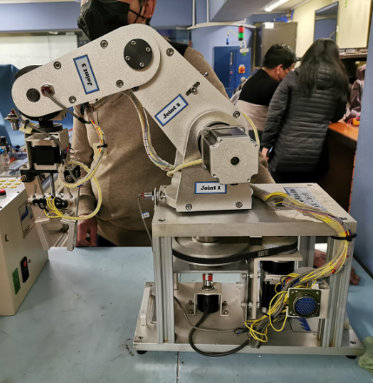
Vista lateral
Ángulo de rotación del brazo: 180°
Ángulo de rotación del brazo grande: 90°
Ángulo de rotación del brazo pequeño: 90°
Ángulo de rotación de la pata: 150°
Rotación de dedos: 360

Slide 79
Vista lateral
Ángulo de rotación del brazo: 180°
Ángulo de rotación del brazo grande: 90°
Ángulo de rotación del brazo pequeño: 90°
Ángulo de rotación de la pata: 150°
Rotación de dedos: 360

Slide 80
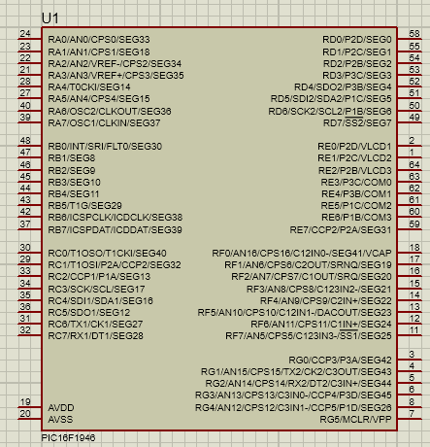
Programa para simular puertos virtuales en la PC
Virtual Serial Port Emulador
Hiper Terminal (Para ver que se esta enviando)*
Ángulo de rotación del brazo: 180°
Ángulo de rotación del brazo grande: 90°
Ángulo de rotación del brazo pequeño: 90°
Ángulo de rotación de la pata: 150°
Rotación de dedos: 360

Slide 81
Pines de transmisión y recepción:
RX2: pin #RG2
TX2: pin #RG1
RX1: pin #RC7
TX1: pin #RC6
Las configuraciones para ambos módulos EUSART deberá ser de la siguiente forma:
RX: Recepción como entrada digital
TX: Transmisión como salida digital

Slide 82
Programa para simular puertos virtuales en la PC
Virtual Serial Port Emulador
Hiper Terminal (Para ver que se esta enviando)*
Ángulo de rotación del brazo: 180°
Ángulo de rotación del brazo grande: 90°
Ángulo de rotación del brazo pequeño: 90°
Ángulo de rotación de la pata: 150°
Rotación de dedos: 360

Slide 83
Programa para simular puertos virtuales en la PC
Virtual Serial Port Emulador
Hiper Terminal (Para ver que se esta enviando)*
Ángulo de rotación del brazo: 180°
Ángulo de rotación del brazo grande: 90°
Ángulo de rotación del brazo pequeño: 90°
Ángulo de rotación de la pata: 150°
Rotación de dedos: 360

Slide 84
Programa para simular puertos virtuales en la PC
Virtual Serial Port Emulador
Hiper Terminal (Para ver que se esta enviando)*
Ángulo de rotación del brazo: 180°
Ángulo de rotación del brazo grande: 90°
Ángulo de rotación del brazo pequeño: 90°
Ángulo de rotación de la pata: 150°
Rotación de dedos: 360

Slide 85
Programa para simular puertos virtuales en la PC
Virtual Serial Port Emulador
Hiper Terminal (Para ver que se esta enviando)*
Ángulo de rotación del brazo: 180°
Ángulo de rotación del brazo grande: 90°
Ángulo de rotación del brazo pequeño: 90°
Ángulo de rotación de la pata: 150°
Rotación de dedos: 360

Slide 86
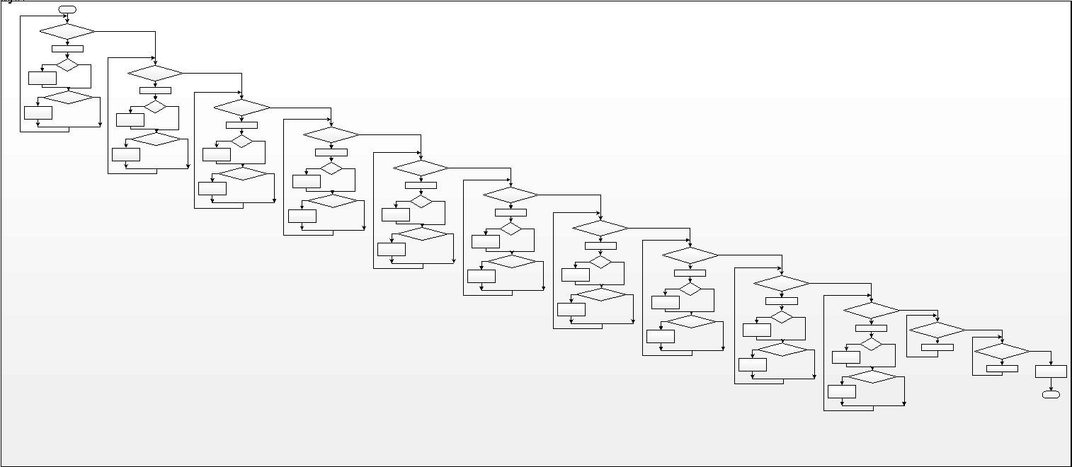

Slide 87
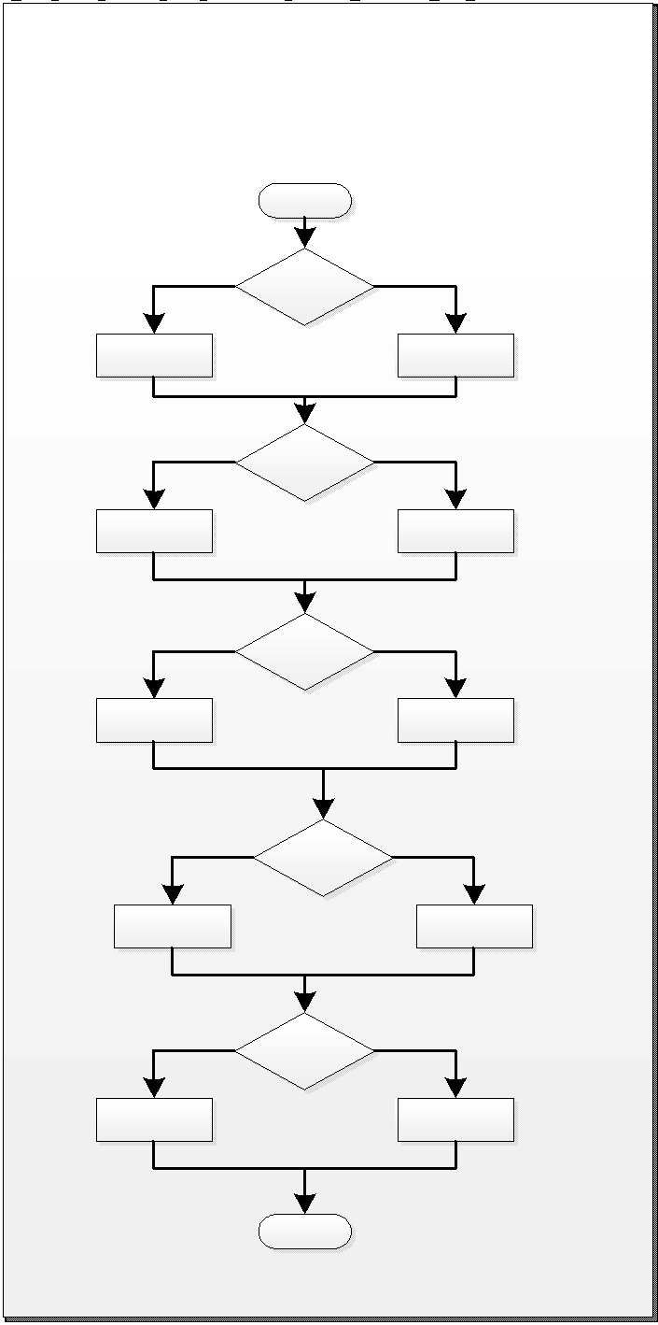
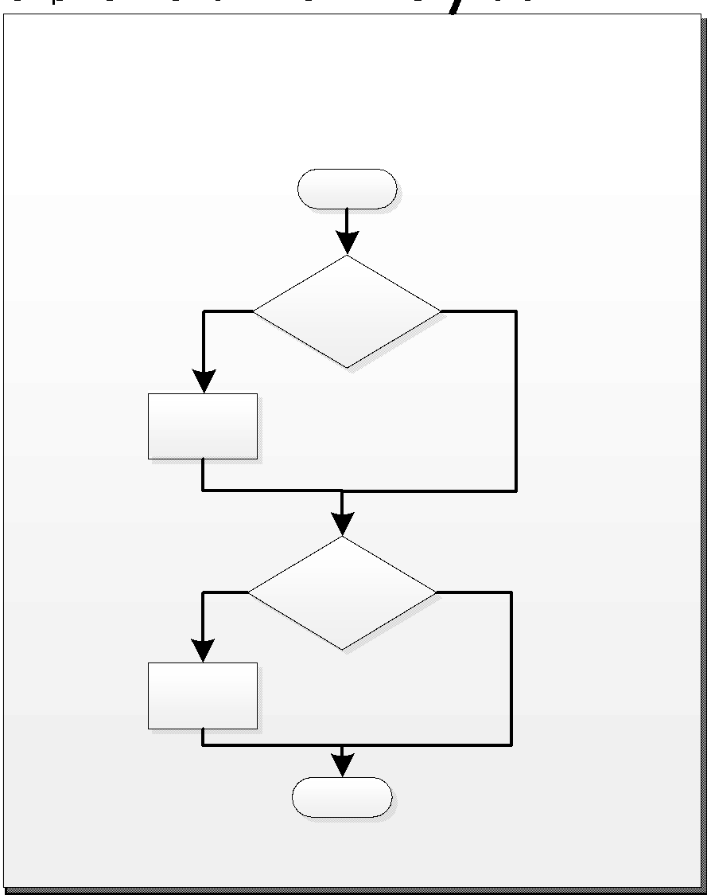

Slide 88
Elementos de entrada/salida del sistema
Puertos de entrada requeridos:
Cantidad de entradas digitales necesarias para los sensores de las articulaciones y el panel de control son = 16 input.
Panel de control
Como se requiere 16 entradas digitales se hace uso de los puertos A,B y C configurando las mismas como entradas.
PUERTO R[0:5]
Sensores
PUERTO B[1:5]
PUERTO D[0:6]
PUERTO C[0,1,3:5]

